Slide 1
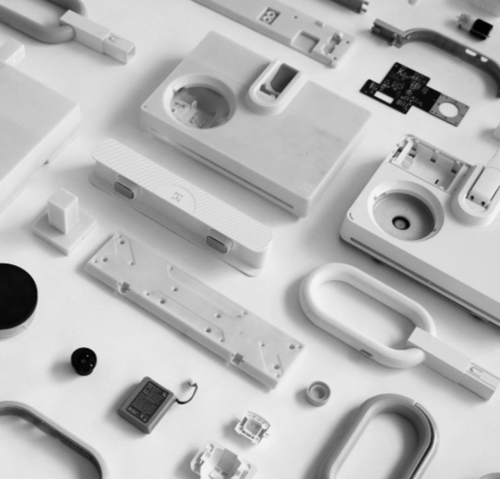
mo-on 웹페이지 리디자인
작성자
박주희
브랜드
MO-ON (모온)

Slide 2
01.
모온 웹페이지 장단점
단점
미니멀하고 고급스러운 제품 디자인에 비해
웹페이지는 불필요한 디테일이 너무 많고 정렬이
일관성이 없어 복잡하고 지저분해 보인다.
고객이 찾지 않을 것 같은 정보들이
메인에 많이 나와있어서 정리가 필요하다.
장점
웹페이지의 전체적인 색상은
브랜드의 분위기에 잘 어울린다.
메인에서 여러가지 상품을
한 번에 볼 수 있어서 좋다.

Slide 3
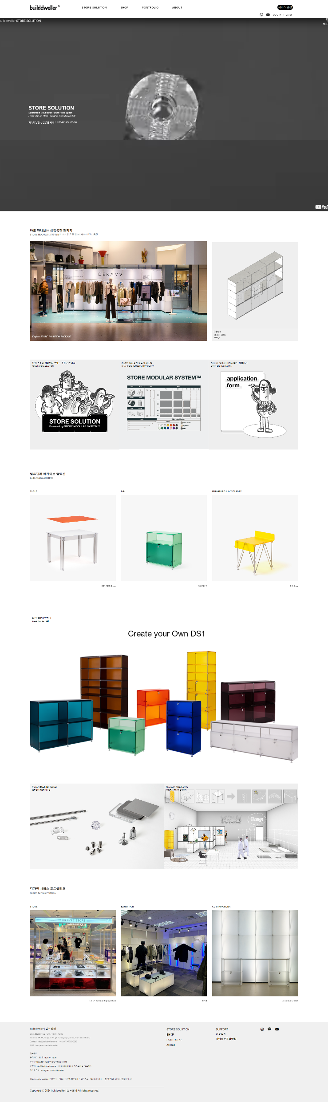
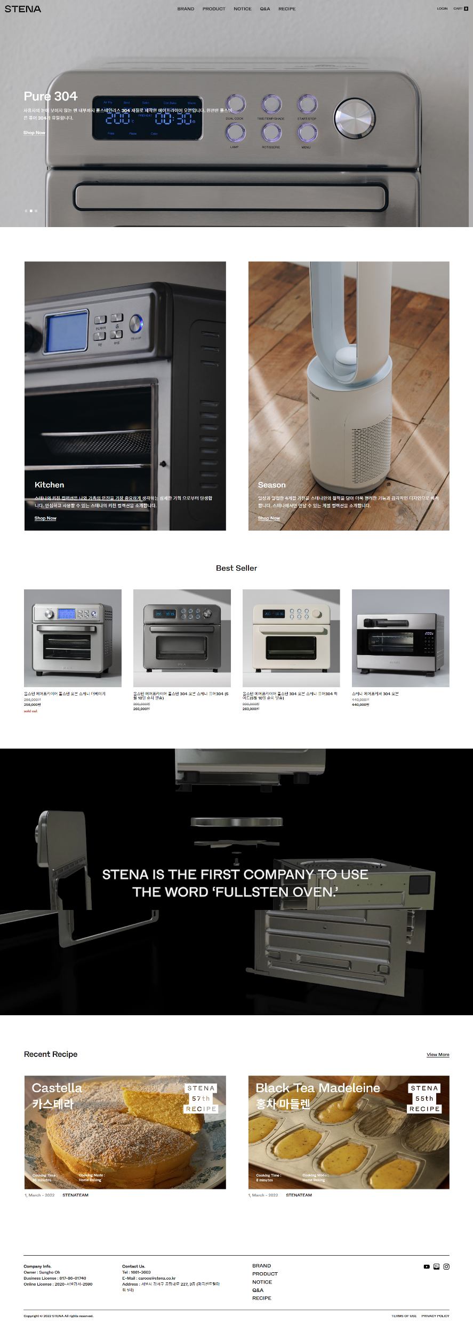
02.
경쟁사 웹페이지 분석
빌드웰러▶
스테나▼
심플한
레이아웃
규칙적인 구성과 정렬이 사용자의 입장에서 편안하게 느껴지고 완성도 높게 보인다.
사진 위주의
디테일
별다른 기교없이 잘 찍은 사진과 필요한 텍스트만으로 구성하여 제품에 집중할 수 있다.
영상
화면 전체를 채우는 영상으로 시선을 압도하고 브랜드의 색깔을 한 번에 소개한다.
정보 요약
헤더와 푸터에는 꼭 필요한 내용만 넣어두었고 그 마저도 깔끔하게 정리 되어있다.

Slide 4
03.
모온 웹페이지 문제점 해결방안
일관적인
정렬
정해진 기준에서 벗어나지 않게 모든 섹션의 컨테이너 사이즈를 일치시키고, 텍스트나 이미지 등
모든 요소의 여백들을 정하여 지키도록 한다.
깔끔한
디자인
브랜드의 정체성과 제품의 이미지처럼 미니멀하고 깔끔한 무드를 유지한다. 지저분하고 정신없는 디테일과
인터렉티브 요소는 최소화 시키고 BI가 나타나는 부분과 타이틀 위주로 적용한다.
글<이미지
리뷰와 공지사항의 리스트는 이미지(배너 등)로 대체하여 깔끔하면서도 흥미있는 요소로 변경한다.
중복X,
내용정리
메인비쥬얼의 슬라이드 요소처럼 중복되는 부분은 하나로 줄이고, 정상가와 할인가가 같은 경우 할인가를
없애서 혼동을 주지 않도록 한다.

Slide 5
04.
모온 웹페이지 디자인 제작 & 컨셉 설정
제작 의도 &
디자인 컨셉
‘생활을 디자인 합니다.’ 라는 브랜드 슬로건을 바탕으로 편리한 사용감과 어떤 인테리어에도 잘 어울릴 만큼 미니멀한 디자인을 자랑하는 제품을 제작, 판매하는 브랜드 답게 웹사이트 또한 같은 무드로 진행되어야 한다.
‘생활’이라는 단어는 안정적이라는 느낌을 받을 수 있어야 하며, 그 ‘생활’을 강조한 모온은 어느 누가 방문하여도 불편함이 없고 직관적이며 편하게 사용하도록 규칙적인 레이아웃으로 제작하고, 분위기 또한 잘 정돈된 깔끔한 집의 느낌이 나도록 디자인한다.
디자인 방향
전체적인 색감은 현재 모온 웹사이트에서 사용되고 있는 화이트&베이지톤을 유지하되, 톤의 차이가 크지 않아 평면적인 느낌이 들기 때문에 강조되는 색상은 조금 더 무게감 있는 짙은 브라운 또는 차콜로 변경한다.
타이틀, 본문 폰트는 프리텐다드를 사용하고 영문 타이틀은 모온에서 제공하는 모온오비큠체를 사용하여
통일감을 주고 브랜드 감성도 보여줄 수 있도록 한다.
중앙에 대표 상품의 동영상을 넣어 시선을 잡고 브랜드의 전문성과 색깔을 어필한다.
다른 디테일이나 요소들이 제품 사진에서 시선을 뺏어가지 않게 애니메이션 요소는 최소화하고 불필요한 기교를 삭세하여 정돈된 느낌이 들도록 한다.

Slide 6
05.
모온 웹페이지 디자인 키워드
#친환경브랜드
#절제된고급미
초록색
나무
질서정연
신뢰감
MO-ON
#미니멀디자인
#깔끔한생활공간
깔끔함
세련됨
베이지
화이트
편안함

Slide 7
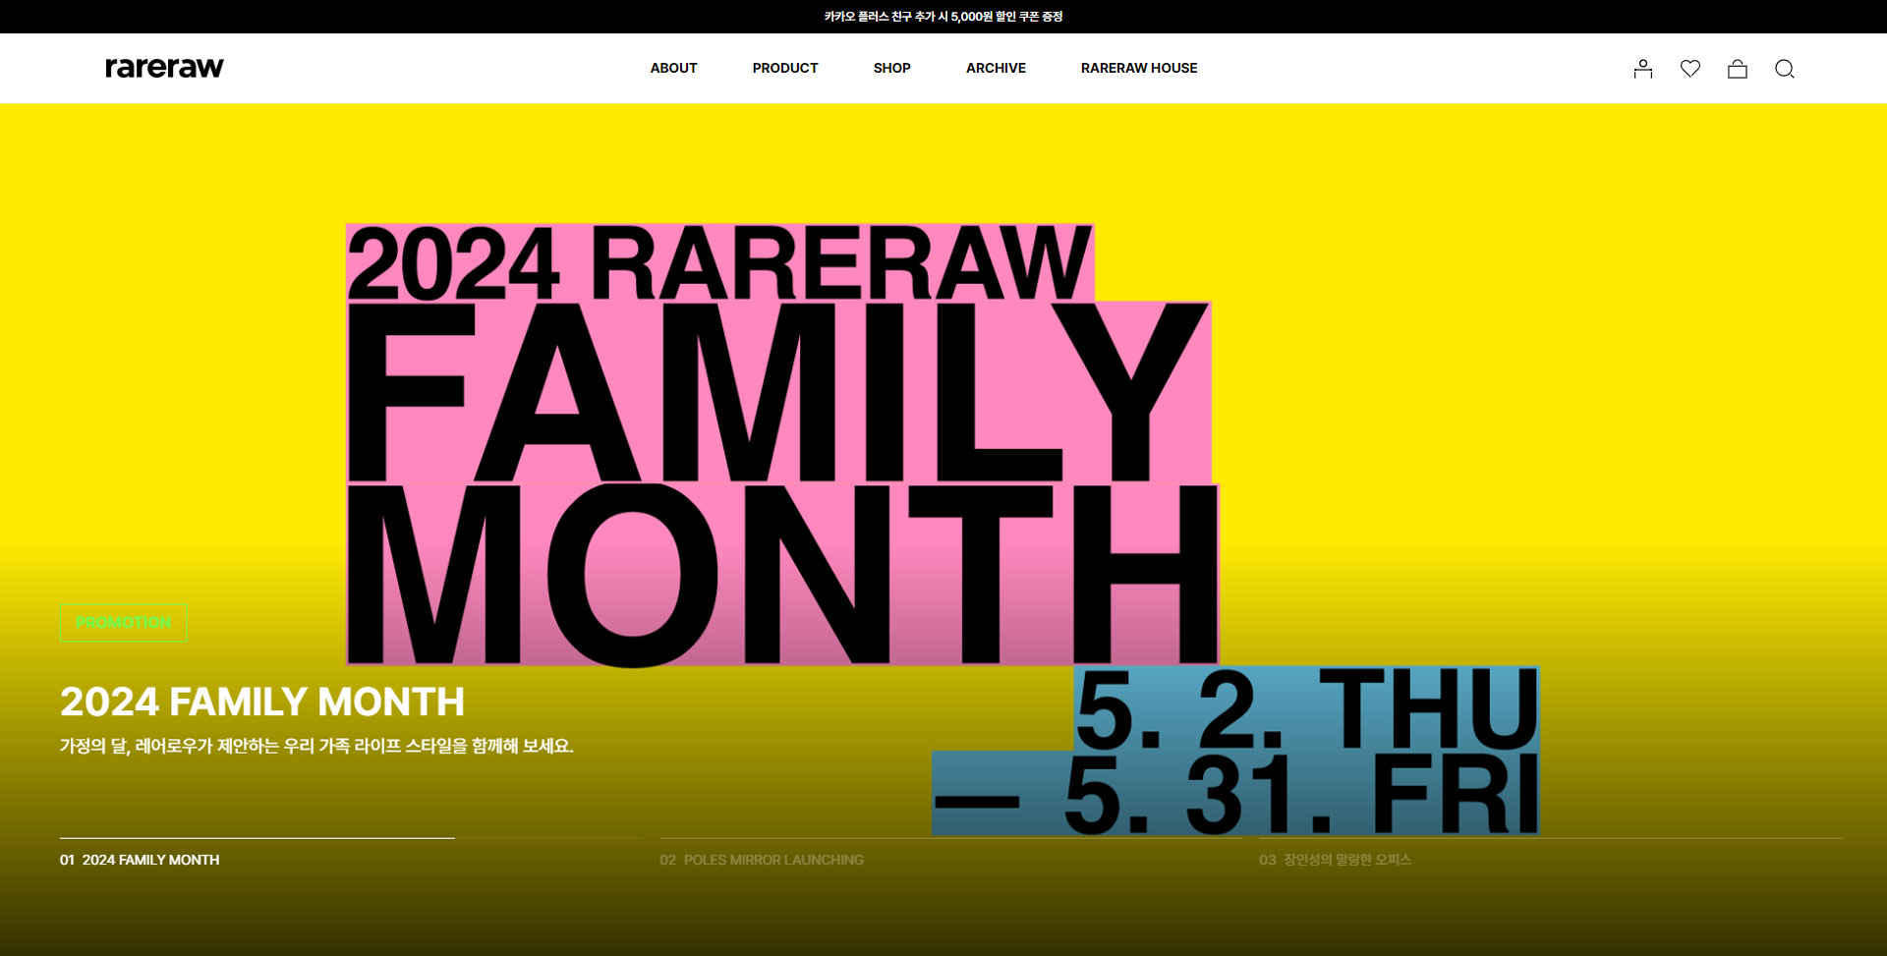
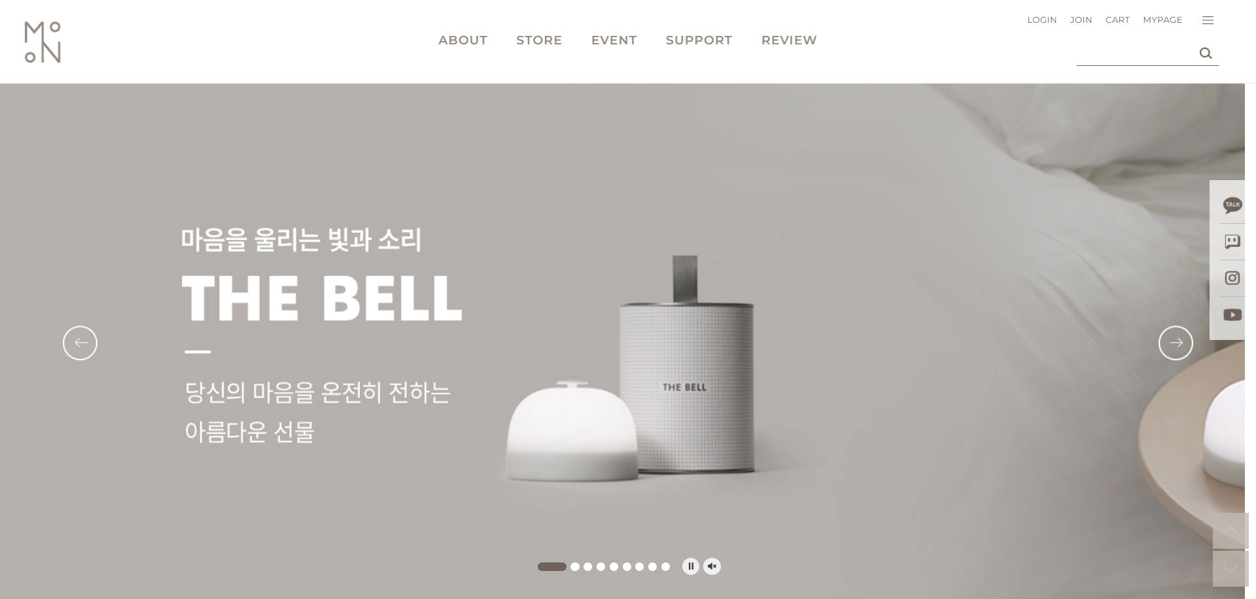
1
06.
아이디어 구상
2
헤더, 메인비주얼
뷸균형적인 헤더 정렬
3
①② 레어로우 (https://rareraw.com/)
③ 아비브 코스메틱 (https://abib.com/)
중복되고 사이즈가 큰 슬라이드 요소
기존 모온 페이지
1
헤더 위에 회원가입이나 앱 설치를 유도할 수 있는 문구를 작지만 선명하게 표시하여 애매한 고객층에게 확신을 주도록 한다.
2
폰트 색상을 선명하게 변경하고 우측 내비게이션을 아이콘으로 간소화 시키고 1열로 축소하여 헤더 전체적인 균형을 맞춘다.
3
슬라이드 요소를 1가지로 축소시킨다. 너무 두껍고 큰 디자인보다는 가는 가로선 스타일로 깔끔하게 3등분하고 일정시간이 지나면 다음 슬라이드로 넘어가게 만든다.

Slide 8
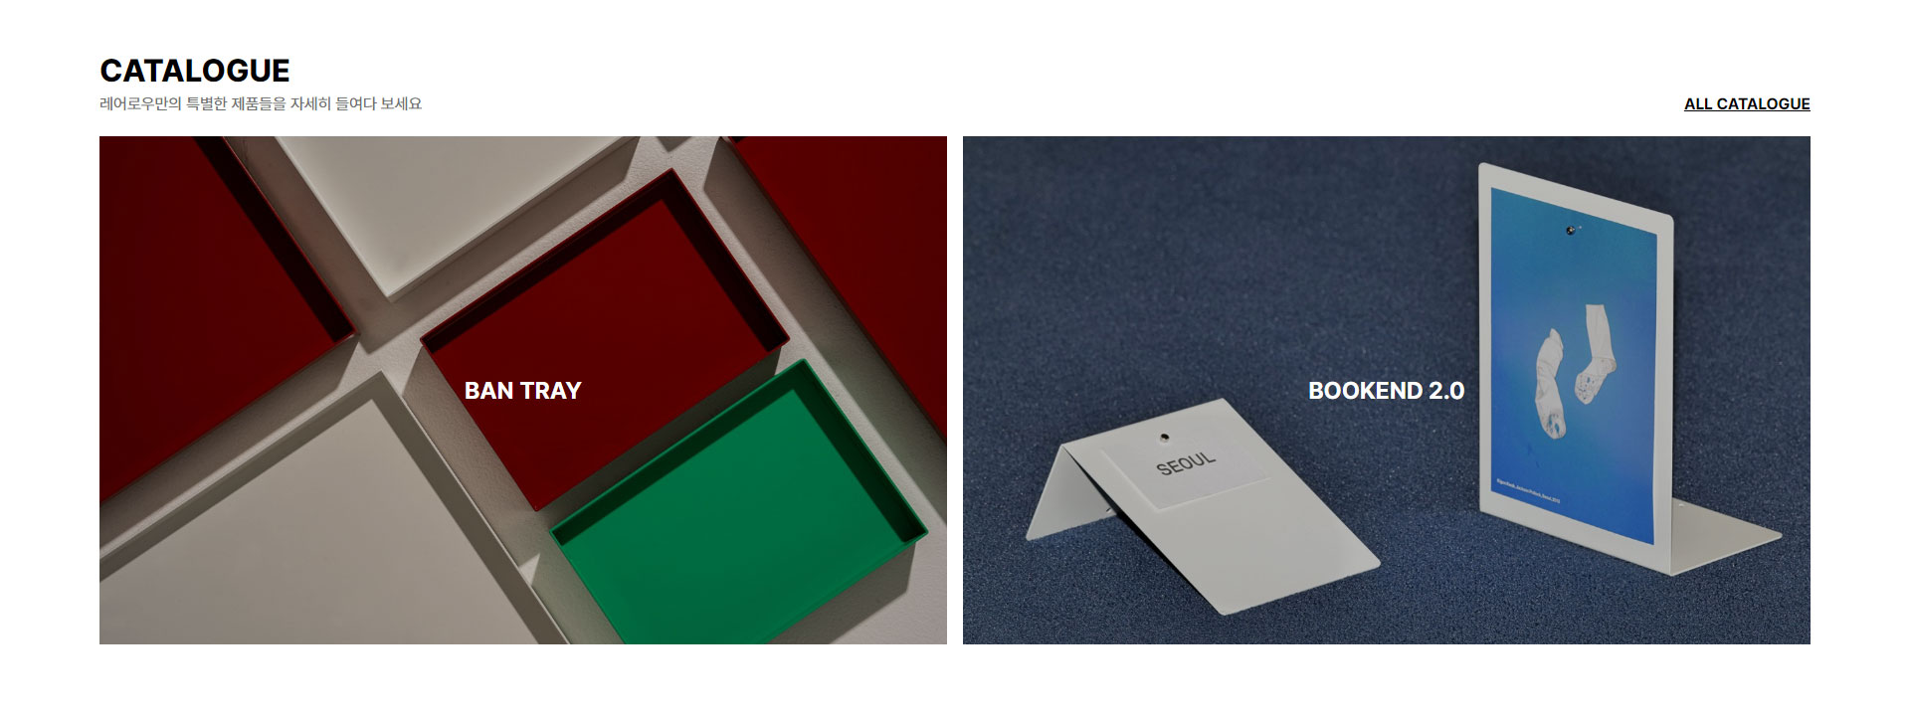
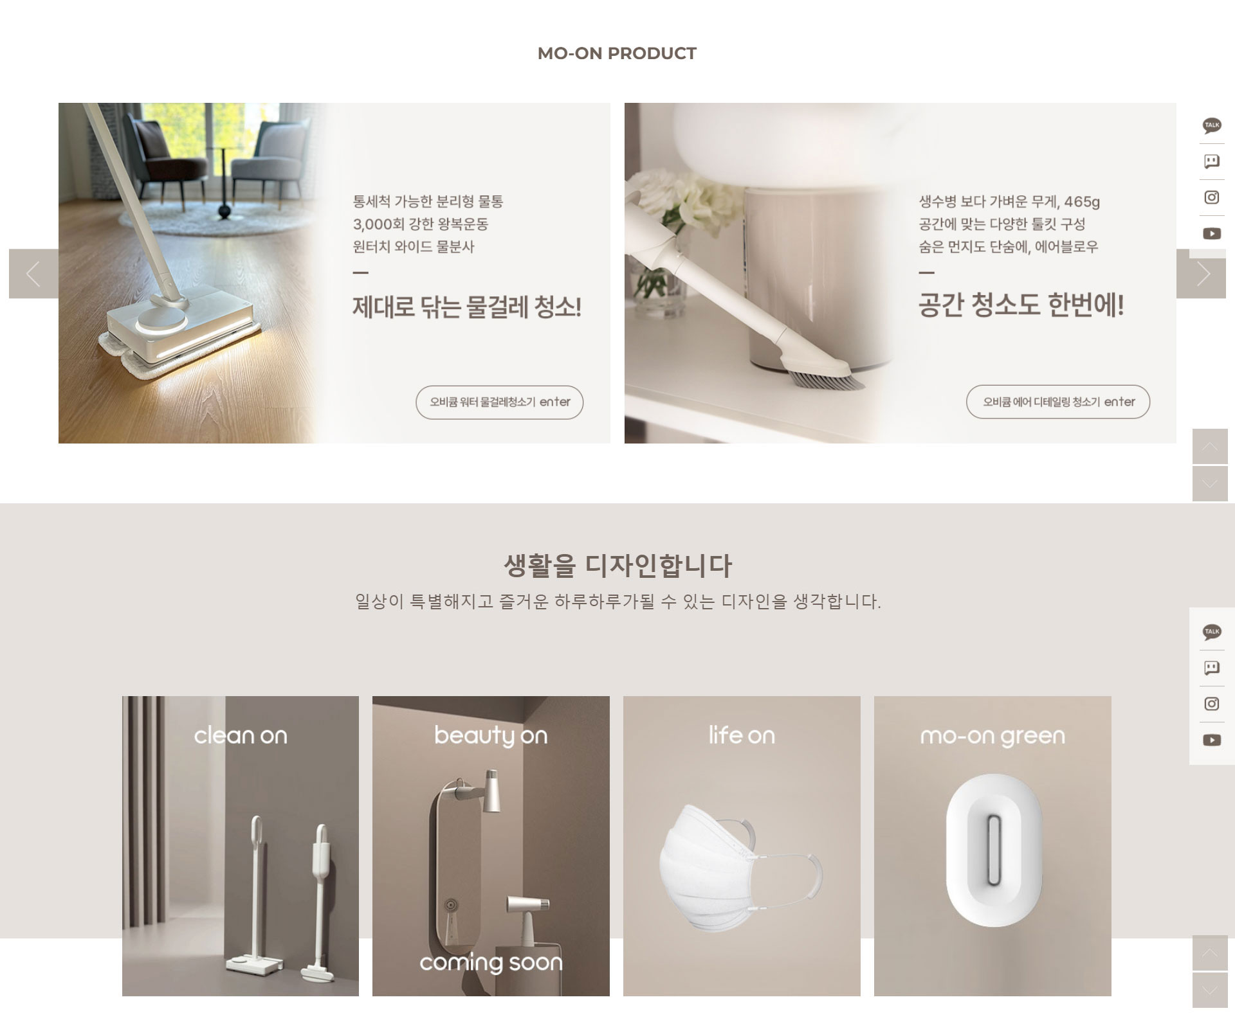
1
메인 섹션1 – 제품 라인 소개
어색한 그라데이션, 낮은 사진 퀄리티
레어로우 (https://rareraw.com/)
미출시상품
단종상품
단락 분리(강조)
1
공간은 많이 차지하지만 비쥬얼 부분에서나 사용자 입장에서나 필요성이 느껴지지 않아 필요한 부분만 간추려 나타낸다. 미출시상품과 단종상품은 삭제하고 단락 분리할 부분은 제외시키고 브랜드의 제품 라인 2가지 ‘Clean on’, ‘Life on’ 만 배치한다.
기존 모온 페이지

Slide 9
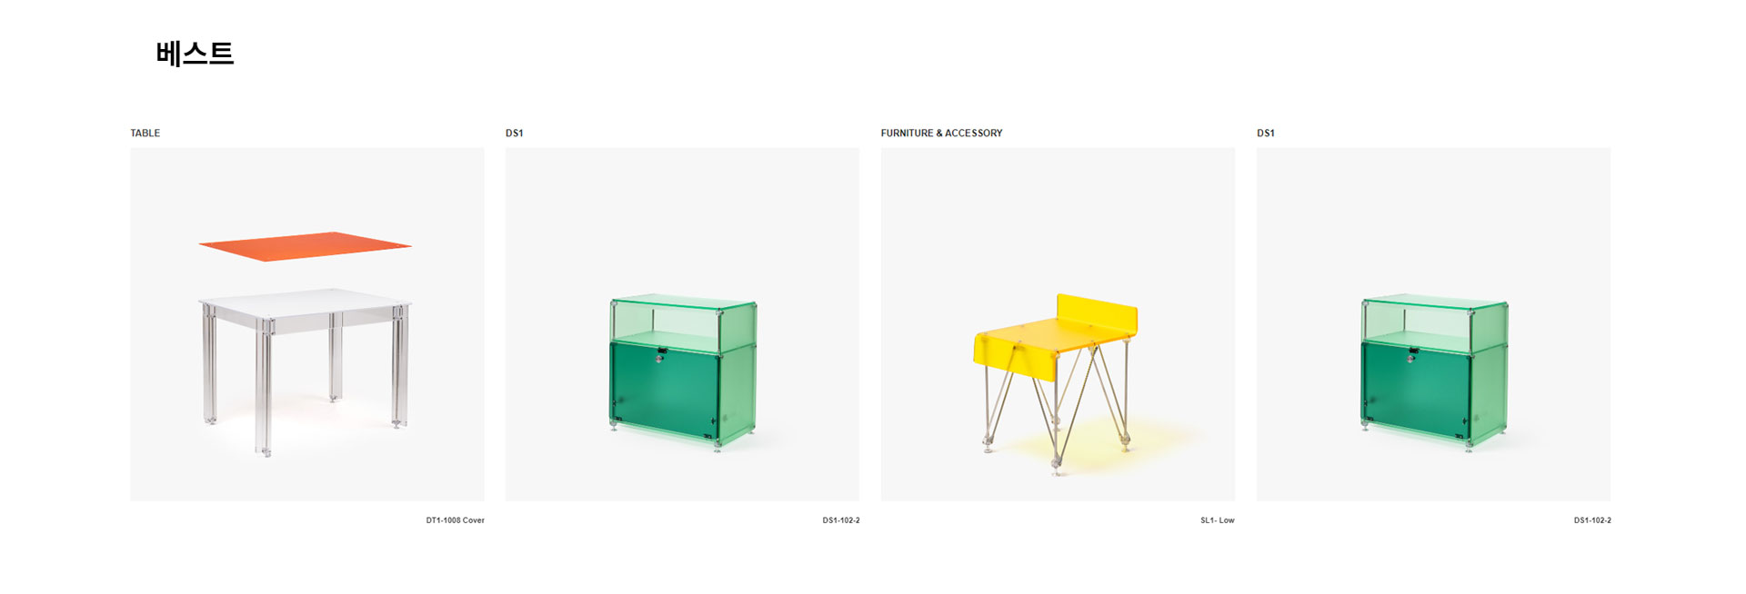
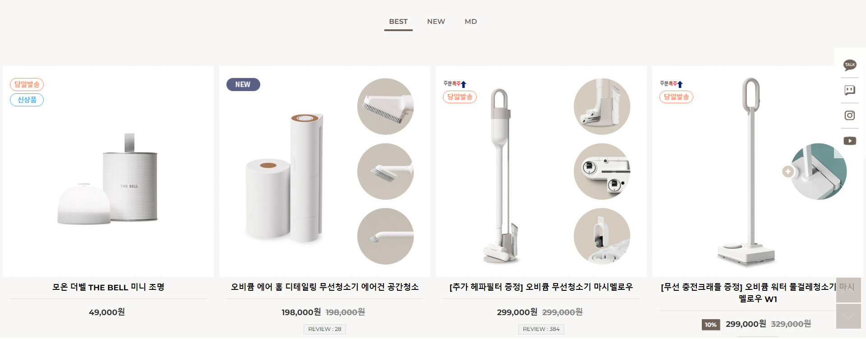
1
메인 섹션2 – 인기 상품 소개
빌드웰러 (https://builddweller.com/)
어울리지 않는 뱃지
하나의 목록에 디테일이 너무 많음
저가 제품 같음
할인가=정상가
1
상품 목록안에 너무 많은 디테일 (뱃지, 이벤트내용, 너무 긴 상품명 등)이 들어가 있으면 저가 상품 쇼핑몰 같은 느낌이 들 수 있다. 상품 내용과 간략한 상품명, 가격, 할인가격만을 작고 선명하게 표기하고 썸네일 사진은 깔끔하게 누끼 따진 제품 사진이 중앙에 들어오게 배치한다.
기존 모온 페이지

Slide 10
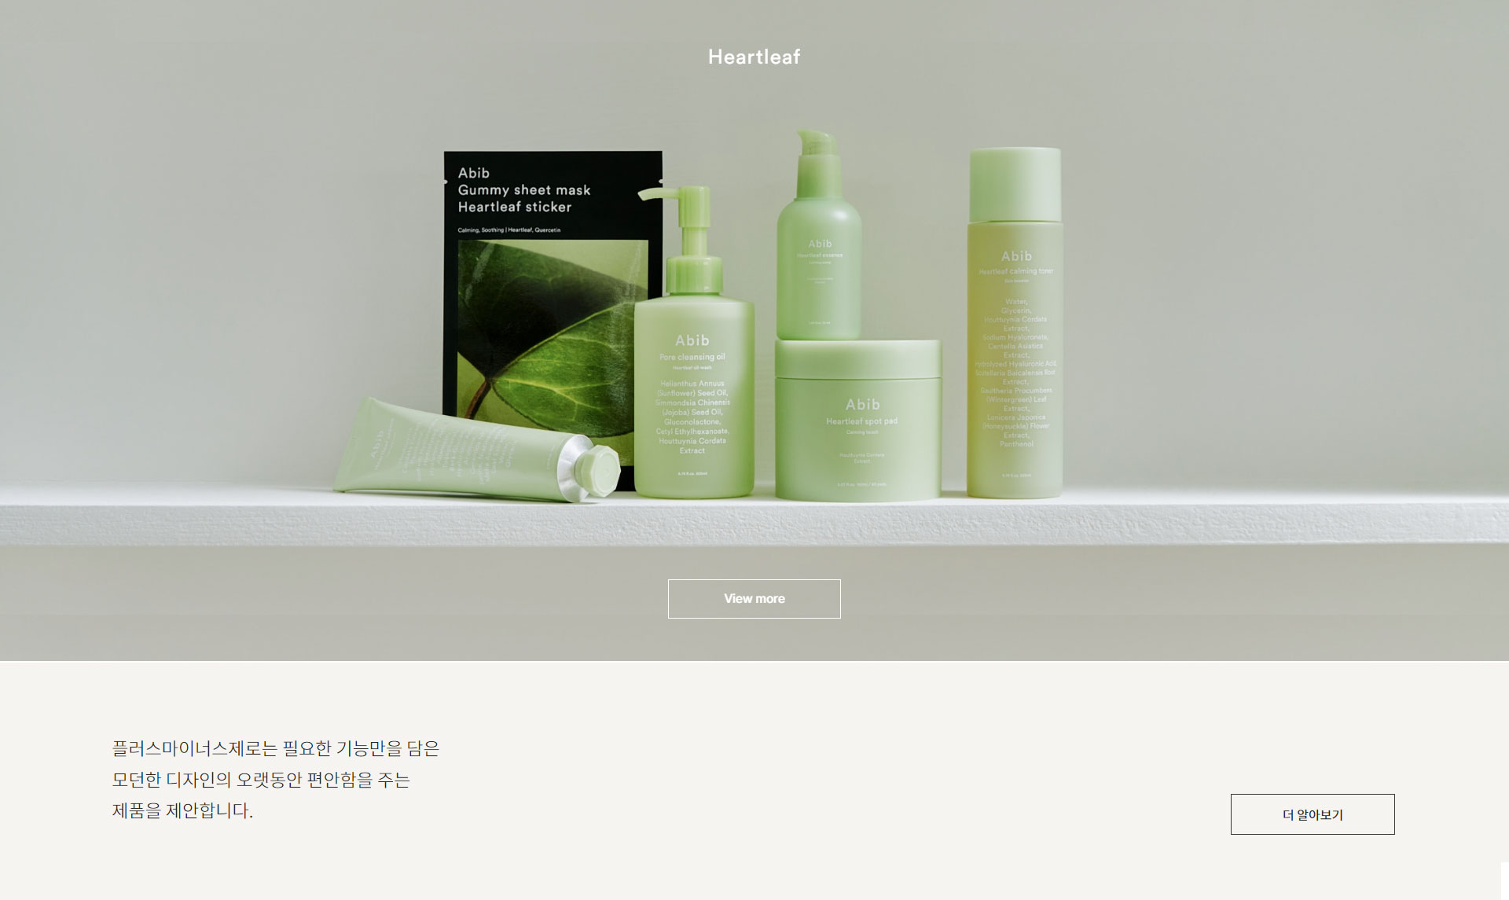
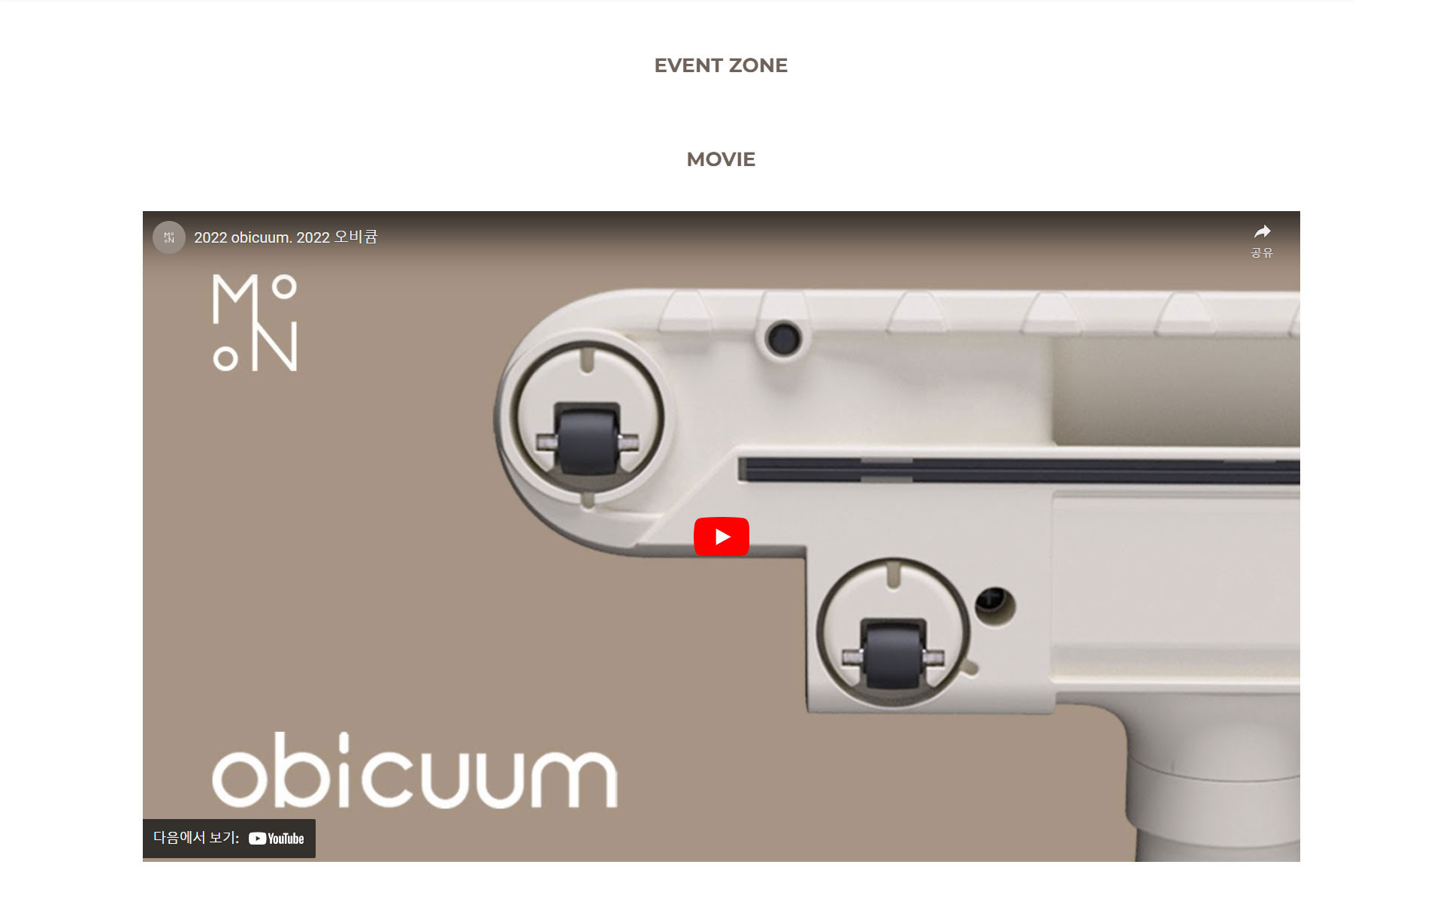
1
메인 섹션3 – 비디오와 캠페인
유튜브 말고 자동재생되는 비디오 파일로 재생
2
① 아비브 코스메틱 (https://abib.com/)
② 플러스마이너스제로 (https://plusminuszero.kr/)
1
화면전체를 차지하는 너비로 주력 상품 또는 브랜드 홍보 영상을 삽입하여 메인페이지의 다채로움과 생동감을 더해주고 고객의 시선을 잡아둘 수 있다.
2
메인 섹션1에서 분리된 ‘MO-ON Green’ 캠페인은 브랜드 이미지에 중요한 부분으로 조금 더 눈에 잘 띄도록 면적을 키우고 푸른 숲이미지를 배경에 깐다.
기존 모온 페이지

Slide 11
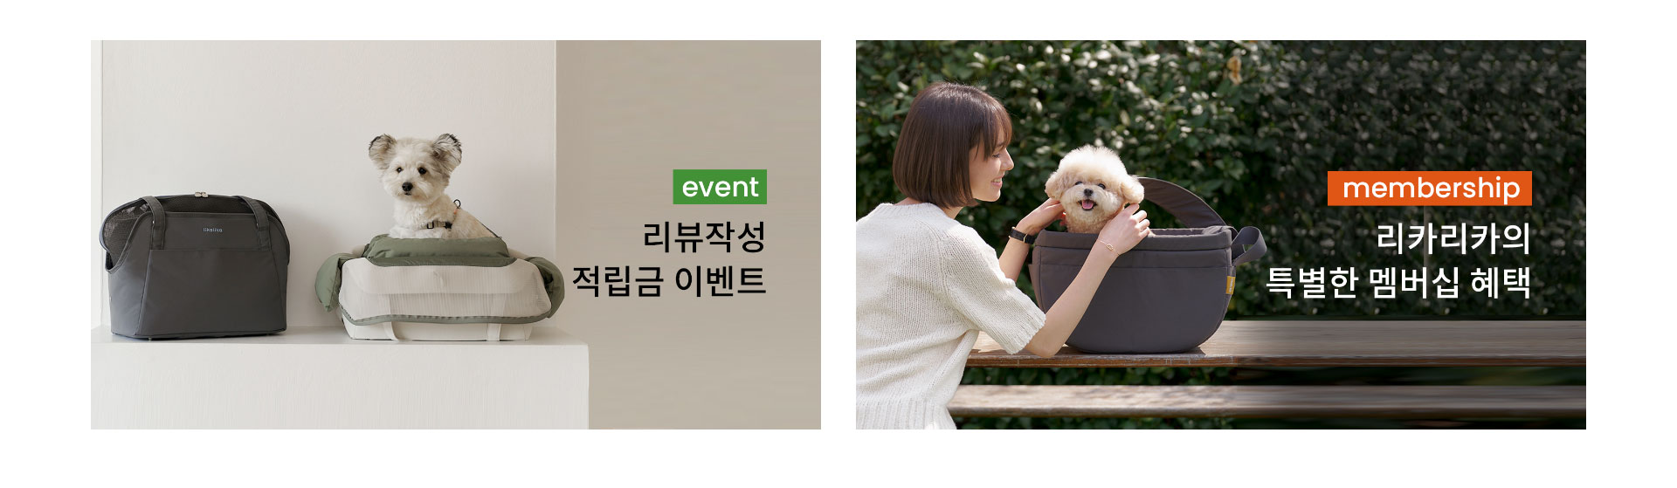
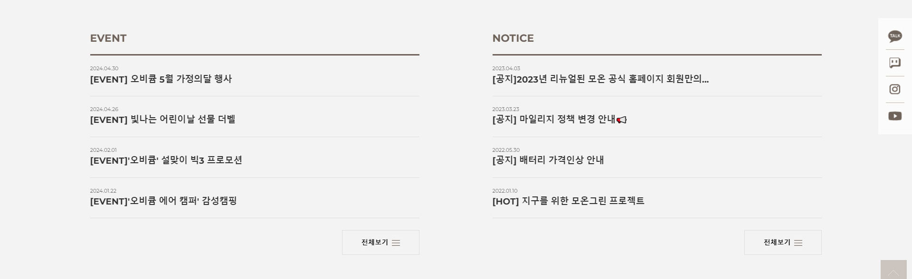
1
2
메인 섹션4 – 고객 참여 게시판
리카리카 (https://www.likalika.com/)
기존 모온 페이지
1
모온에서는 이벤트를 자주 진행하기 때문에 메인에 이벤트에 대한 항목이 필요하다. 기존의 게시판 목록 디자인 보다는 진행중인 이벤트의 배너를 배치하는 것으로 변경한다.
2
고객들이 많이 찾지 않는 공지사항 영역은 카테고리 속 이나 푸터로 이동하고 가전제품 특성상 리뷰가 중요하기 때문에 리뷰 게시판으로 이동할 수 있는 배너를 배치한다.

Slide 12
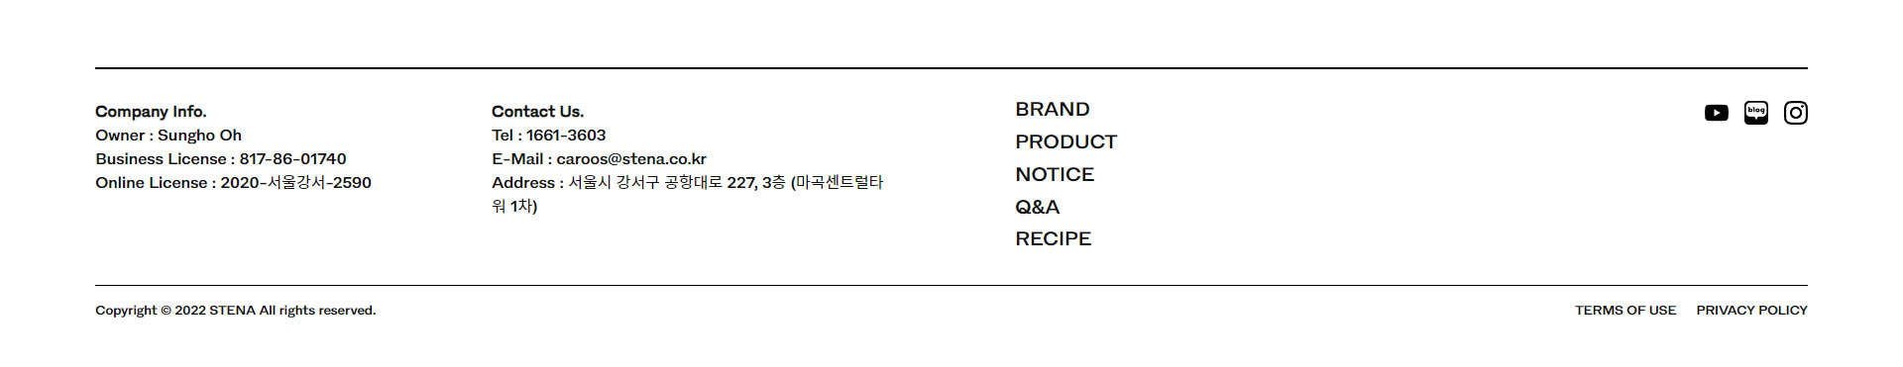
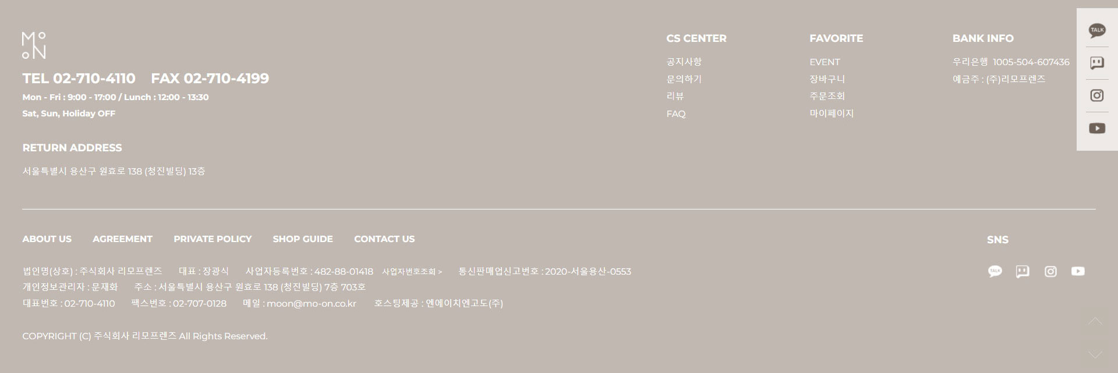
1
푸터
스테나 (https://stena.co.kr/)
기존 모온 페이지
1
너무 많은 텍스트와 정보는 사용자가 원하는 정보를 찾는 것에 혼란을 줄 수 있으므로 회사정보는 줄일 수 있는 만큼 줄이고, 각 카테고리와 게시판들도 헤더 메뉴에서 중복되는 부분들은 가능한 삭제하여 간소화 시킨다. 고객서비스 / 회사정보 / 필수링크를 좌측으로 진열하고 가장 우측에는 SNS 로고를 배치한다.

Slide 13
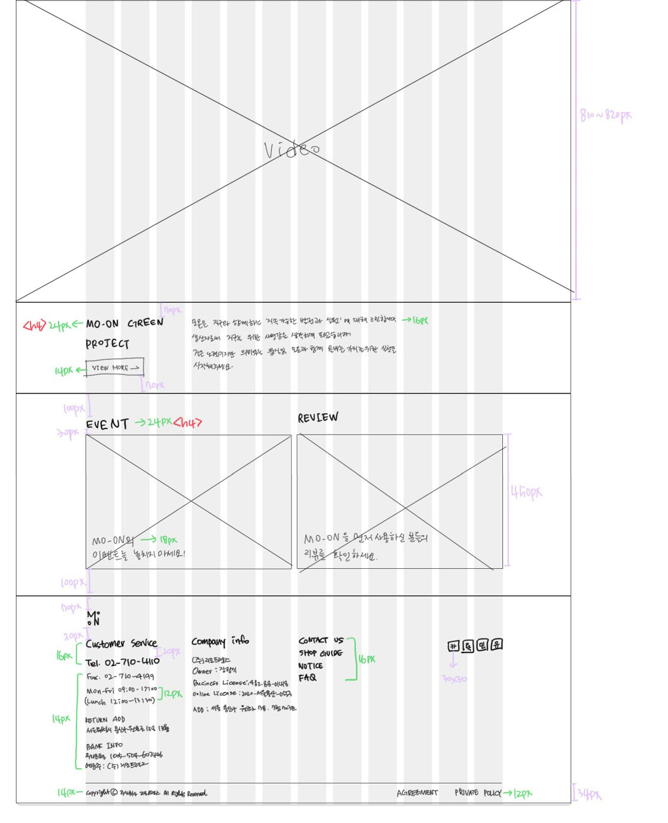
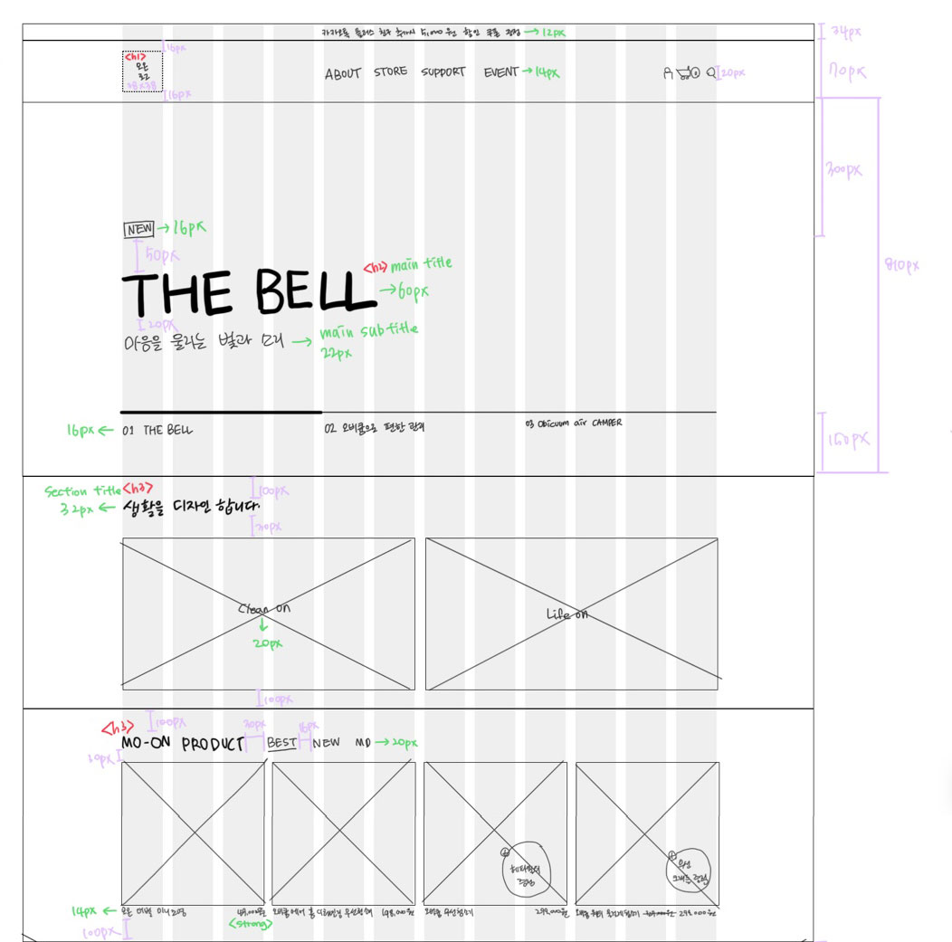
07.
아이디어 스케치
video
header
Main
visual
Campaign
Event,
review
Product
line
footer
Product

Slide 14
08.
스타일 가이드
COLOR
#F8F7F5
#948A81
#466654
#413A35
CONTAINER
W : 1440px
FONT
메인타이틀 <h2>
프리텐다드 bold 50px
메인비주얼 상하 여백 150px
섹션 상하 여백 100px
서브 섹션, 푸터 상하 여백 70px
섹션타이틀 <h3>
프리텐다드 bold 32px
MARGIN
서브 섹션타이틀 <h4>
프리텐다드 bold 24px (행간 32px)
메인 서브타이틀
프리텐다드 regular 22px
섹션 서브메뉴
프리텐다드 regular 18px
ICON
메인비쥬얼 슬라이드 텍스트, 보조섹션 내용, 푸터 메뉴
프리텐다드 regular 16px
헤더 내비게이션, 상품명, 버튼, 푸터내용
프리텐다드 light 14px
헤더상단 이벤트 텍스트
프리텐다드 light 12px
section title eng
모온오비큠체 30px

Slide 15
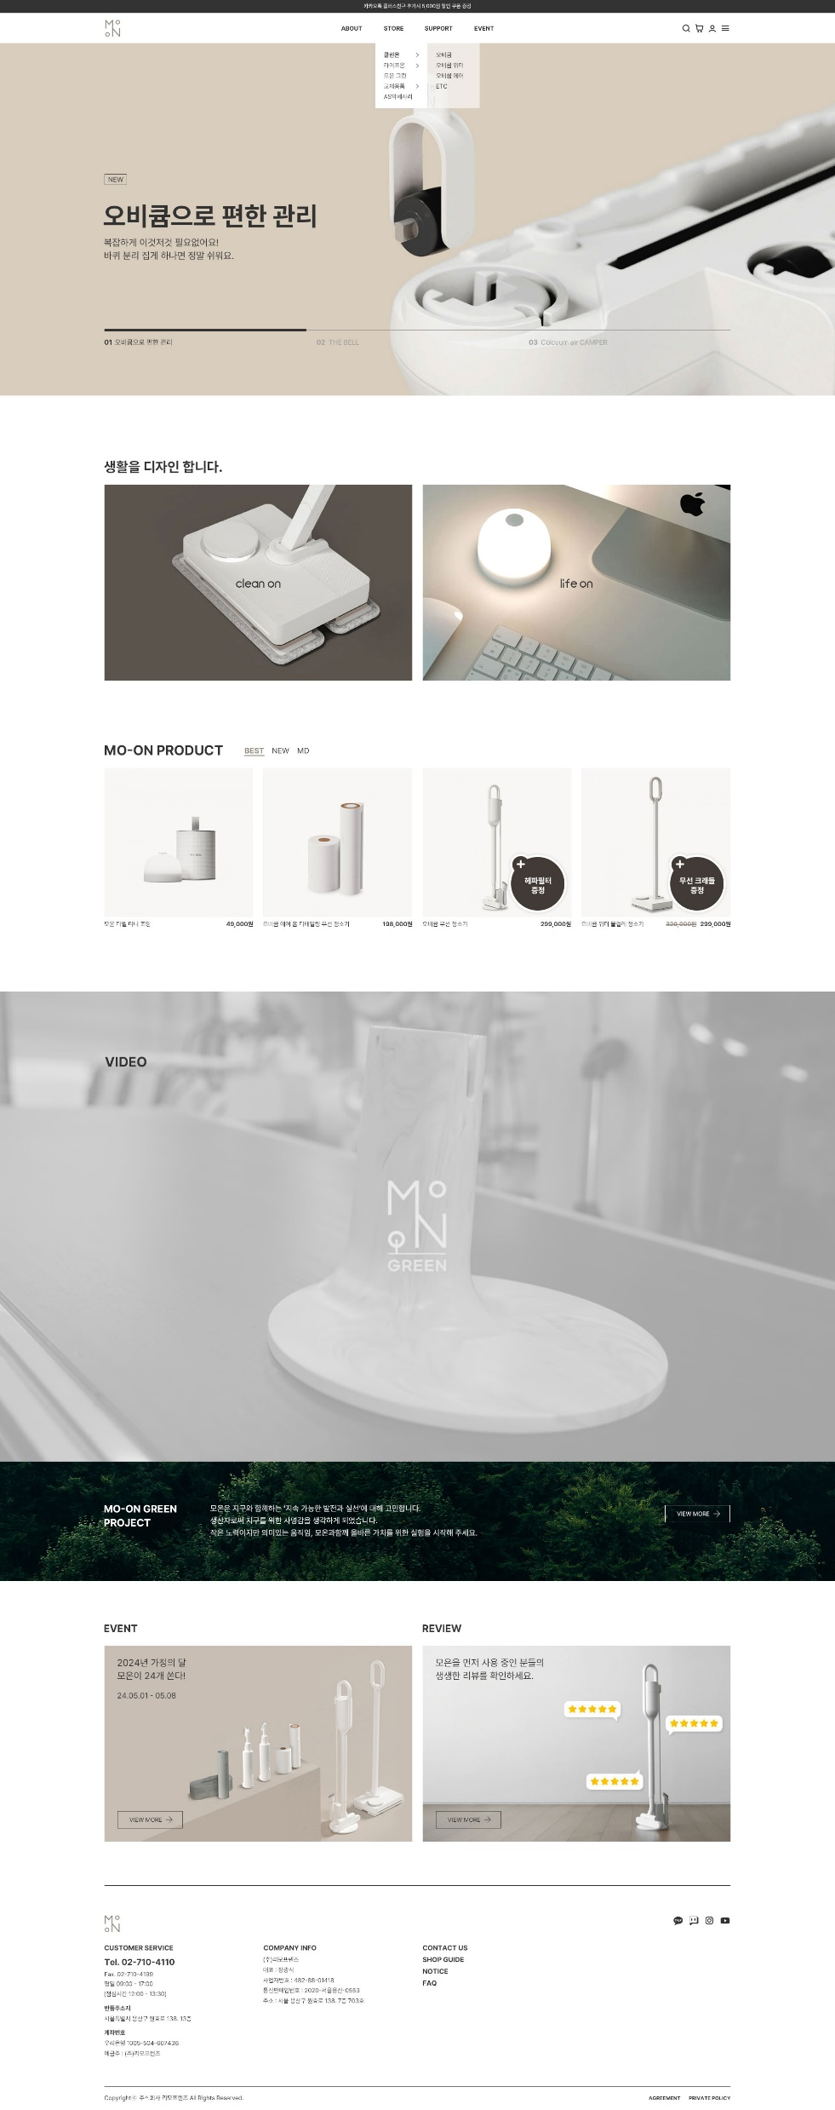
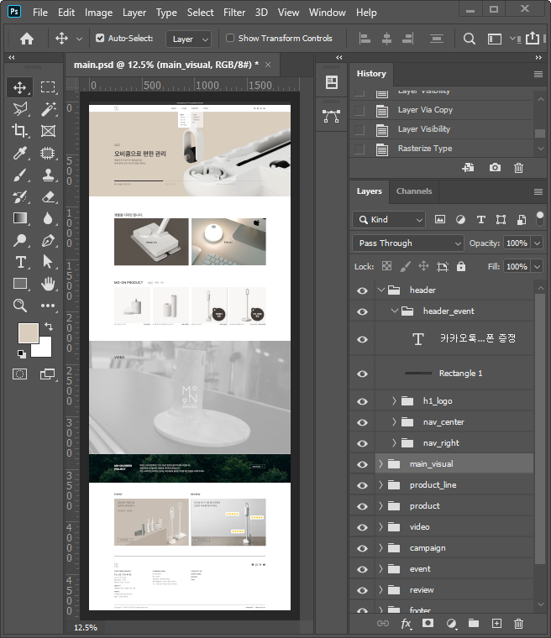
mo-on
웹페이지 디자인 시안
리디자인 웹사이트 바로가기 Click!
https://dui1992.github.io/mo-on/

Slide 16
mo-on
웹페이지 스타일 가이드
Typograph
Primary font
KOR
Secondary font
ENG
프리텐다드 Bold
mo-on font Normal
오비큠으로 편한 관리 Regular
ENG
Pretendard Bold
MO-ON GREEN
PROJECT Regular

Slide 17
mo-on
웹페이지 스타일 가이드
Color
#F8F7F5
#466654
#413A35
#948A81
#333333

Slide 18
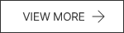
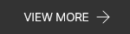


mo-on
웹페이지 스타일 가이드
Icon & Button
Icon
header
Button
Normal
Hover
Footer
Thumbnail Badge
Normal
Hover

Slide 19
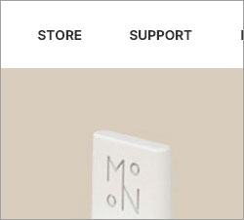
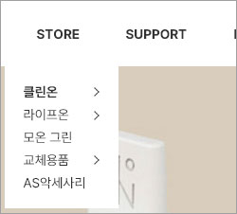
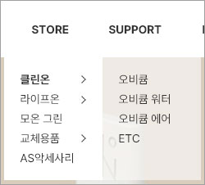
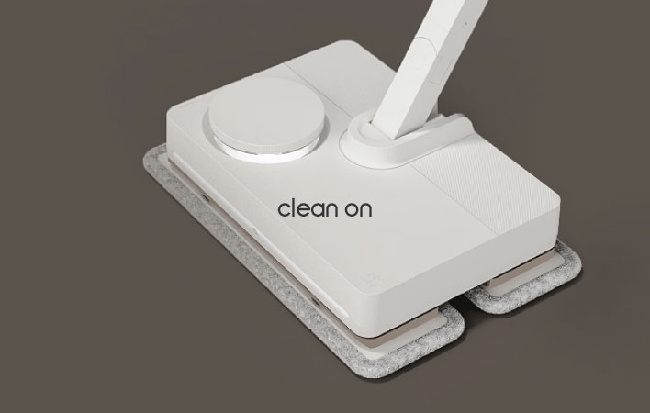
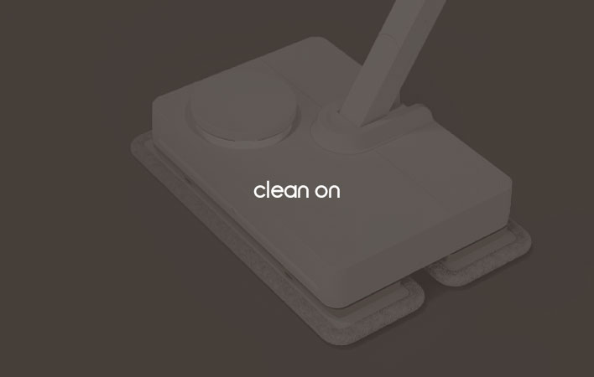
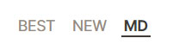
mo-on
웹페이지 스타일 가이드
Hover
Sub menu
Product line section
Normal
Hover
Normal
Hover
Main visual slide
Product section
Normal
Hover
Normal
Hover

